Slide 1
Bạn An sống tại TP. HCM, mùa hè này bạn An ra Hà Nội thăm ông bà. Bạn An băn khoăn với bạn Nam: Không biết TP. HCM cách thủ đô Hà Nội bao nhiêu km nhỉ?
- Bạn Nam trả lời: Bạn đưa bản đồ đây mình tính cho.
Một lúc sau bạn Nam tính được khoảng cách từ TP. HCM đến Hà Nội là 1800km.
Bạn An trầm trồ: Làm thế nào mà bạn tính được vậy?

Slide 2
TIẾT - BÀI 3
TỈ LỆ BẢN ĐỒ.
TÍNH KHOẢNG CÁCH THỰC TẾ DỰA VÀO TỈ LỆ BẢN ĐỒ

Slide 3
1. Tỉ lệ bản đồ
TIẾT - BÀI 3. TỈ LỆ BẢN ĐỒ. TÍNH KHOẢNG CÁCH
THỰC TẾ DỰA VÀO TỈ LỆ BẢN ĐỒ
   

Slide 4
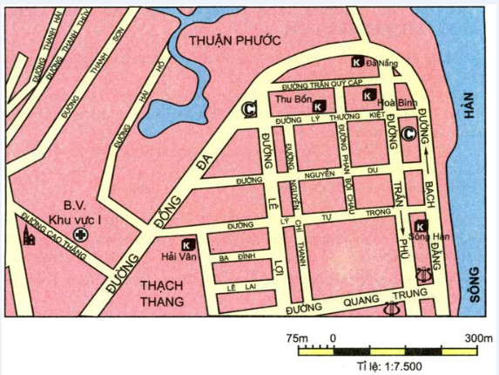
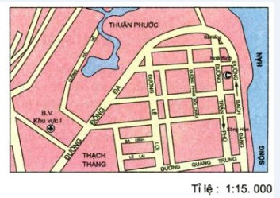
THẢO LUẬN NHÓM: 5 phút
Dựa vào mục 1 SGK và hai hình dưới đây: Mô tả những nội dung được thể hiện trong mỗi bản đồ; 1cm trên bản đồ tương ứng với bao nhiêu cm trên thực tế?
Bản đồ nào thể hiện được nhiều nội dung hơn? Vì sao?
Nhóm 1,3: Hình 1.a
Nhóm 2,4: Hình 1.b
Bản đồ một khu vực của TP. Đà Nẵng

Slide 5
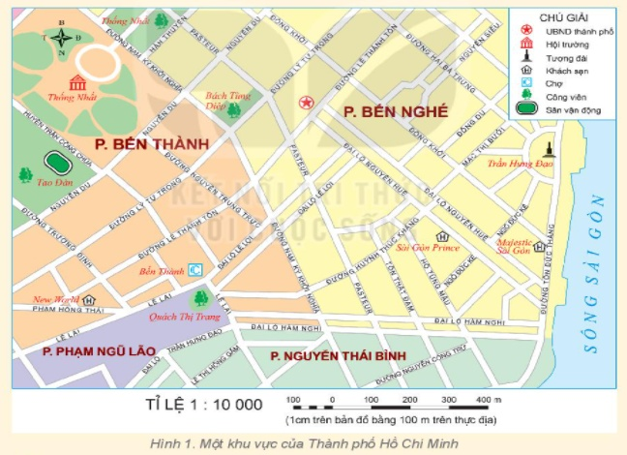
1cm trên bản đồ tương ứng với 10 000 cm (hoặc 100m) trên thực tế.
Em hãy cho biết bản đồ này có tỉ lệ là bao nhiêu? Điều đó được hiểu như thế nào?
Tỉ lệ 1:10000

Slide 6
1. Tỉ lệ bản đồ
TIẾT - BÀI 3. TỈ LỆ BẢN ĐỒ. TÍNH KHOẢNG CÁCH
THỰC TẾ DỰA VÀO TỈ LỆ BẢN ĐỒ
   
Tỉ lệ bản đồ cho người sử dụng bản đồ biết điều gì?
- Tỉ lệ bản đồ cho biết mức độ thu nhỏ giữa các đối tượng trên bản đồ so với thực tế là bao nhiêu.

Slide 7
TIẾT - BÀI 3. TỈ LỆ BẢN ĐỒ. TÍNH KHOẢNG CÁCH
THỰC TẾ DỰA VÀO TỈ LỆ BẢN ĐỒ
   
1. Tỉ lệ bản đồ
Tỉ lệ bản đồ thể hiện ở những dạng nào? Phân biệt giữa tỉ lệ thước và tỉ lệ số.
- Có 2 dạng tỉ lệ:
+ Tỉ lệ thước :
+ Tỉ lệ số :

Slide 8
1. Tỉ lệ bản đồ
TIẾT - BÀI 3. TỈ LỆ BẢN ĐỒ. TÍNH KHOẢNG CÁCH
THỰC TẾ DỰA VÀO TỈ LỆ BẢN ĐỒ
   
- Có 2 dạng tỉ lệ bản đồ:
+ Tỉ lệ số:
một phân số luôn có tử là 1. Mẫu số càng lớn thì tỉ lệ càng nhỏ và ngược lại.
+ Tỉ lệ thước:
được vẽ dưới dạng thước đo tính sẵn, mỗi đoạn đều ghi số đo độ dài tương ứng trên thực tế.

Slide 9
TIẾT - BÀI 3. TỈ LỆ BẢN ĐỒ. TÍNH KHOẢNG CÁCH
THỰC TẾ DỰA VÀO TỈ LỆ BẢN ĐỒ
   
1. Tỉ lệ bản đồ
Tỉ lệ bản đồ càng lớn thì mức độ chi tiết của bản đồ càng cao
Tỉ lệ lớn
Trên 1 : 200 000
Tỉ lệ TB
Từ 1 : 200 000 đến 1 : 1 000 000
Tỉ lệ nhỏ
Dưới 1 : 1 000 000

Slide 10
TIẾT - BÀI 3. TỈ LỆ BẢN ĐỒ. TÍNH KHOẢNG CÁCH
THỰC TẾ DỰA VÀO TỈ LỆ BẢN ĐỒ
   
1. Tỉ lệ bản đồ
Cho biế t tỉ lệ nào lớn nhất, nhỏ nhất trong số các tỉ lệ bản đồ dưới đây?
1 : 100 000
Lớn nhất
Mẫu số càng lớn thì tỉ lệ bản đồ càng nhỏ
1 : 200 000
Tỉ lệ bản đồ
1 :1 000 000
1 :15 000 000
Nhỏ nhất

Slide 11
1. Tỉ lệ bản đồ
TIẾT - BÀI 3. TỈ LỆ BẢN ĐỒ. TÍNH KHOẢNG CÁCH
THỰC TẾ DỰA VÀO TỈ LỆ BẢN ĐỒ
   
- Tỉ lệ bản đồ cho biết mức độ thu nhỏ giữa các đối tượng trên bản đồ so với thực tế là bao nhiêu.
- Tỉ lệ bản đồ được biểu hiện ở 2 dạng:
+ Tỉ lệ số: là một phân số luôn có tử là 1. Mẫu số càng lớn thì tỉ lệ càng nhỏ và ngược lại.
+ Tỉ lệ thước: được vẽ dưới dạng thước đo tính sẵn, mỗi đoạn đều ghi số đo độ dài tương ứng trên thực tế.

Slide 12
2. Tính khoảng cách thực tế dựa vào tỉ lệ bản đồ
TIẾT - BÀI 3. TỈ LỆ BẢN ĐỒ. TÍNH KHOẢNG CÁCH
THỰC TẾ DỰA VÀO TỈ LỆ BẢN ĐỒ
   
- Muốn biết khoảng cách thực tế của hai địa điểm, ta dùng thước đo khoảng cách hai địa điểm ấy trên bản đồ rồi dựa vào tỉ lệ bản đồ để tính.
Khai thác thông tin mục 2 SGK cho biết cách đo tính khoảng cách trên thực địa dựa vào tỉ lệ thước hoặc tỉ lệ số trên bản đồ .

Slide 13
2. Tính khoảng cách thực tế dựa vào tỉ lệ bản đồ
TIẾT - BÀI 3. TỈ LỆ BẢN ĐỒ. TÍNH KHOẢNG CÁCH
THỰC TẾ DỰA VÀO TỈ LỆ BẢN ĐỒ
   
Dựa vào tỉ lệ số:
Khoảng cách thực tế = khoảng cách trên bản đồ x mẫu số tỉ lệ
Dựa vào tỉ lệ thước:
Đối chiếu khoảng cách trên bản đồ với thước tỉ lệ để tìm khoảng cách thực tế.

Slide 14
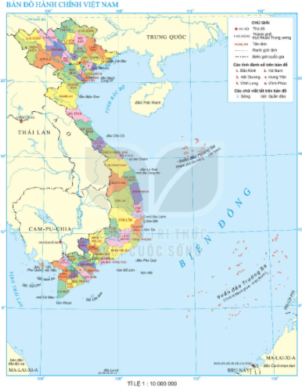
TIẾT - BÀI 3. TỈ LỆ BẢN ĐỒ. TÍNH KHOẢNG CÁCH
THỰC TẾ DỰA VÀO TỈ LỆ BẢN ĐỒ
   
2. Tính khoảng cách thực tế dựa vào tỉ lệ bản đồ
+ Khoảng cách giữa Thủ đô Hà Nội tới TP. Vinh (tỉnh Nghệ An) là:
5 cm x 60 km = 300 km.
Bài tập nhỏ:
1. Trên bản đồ hành chính có tỉ lệ 1:6 000 000, khoảng cách giữa Thủ đô Hà Nội tới TP. Vinh (tỉnh Nghệ An) là 5 cm. Vậy trên thực tế hai địa điểm đó cách nhau bao xa?

Slide 15
TIẾT - BÀI 3. TỈ LỆ BẢN ĐỒ. TÍNH KHOẢNG CÁCH
THỰC TẾ DỰA VÀO TỈ LỆ BẢN ĐỒ
   
2. Tính khoảng cách thực tế dựa vào tỉ lệ bản đồ
Bài tập nhỏ:
2. Hai địa điểm có khoảng cách thực tế là 25 km, trên bản đồ tỉ lệ 1:500 000 khoảng cách giữa hai địa điểm đó là bao nhiêu?
A
5 cm
B
+ Trên bản đồ tỉ lệ 1: 500000 khoảng cách giữa hai địa điểm đó là: 25 km : 5 km = 5 cm.

Slide 16
TIẾT - BÀI 3. TỈ LỆ BẢN ĐỒ. TÍNH KHOẢNG CÁCH
THỰC TẾ DỰA VÀO TỈ LỆ BẢN ĐỒ
   
1
Tỉ lệ bản đồ
2
Tính khoảng cách thực tế dựa vào tỉ lệ bản đồ

Slide 17
Thử thách 1: Trong thực tế, khoảng cách đường biển từ TP. Đà Nẵng đến đảo Tri Tôn (QĐ. Hoàng Sa) là 315 km. Vậy độ dài tính bằng cm giữa hai địa điểm trên trong một bản đồ Việt Nam có tỉ lệ 1: 3.000.000 là bao nhiêu?
Thử thách 2: Khoảng cách từ TP. Lạng Sơn về thủ đô Hà Nội đo được 5,5cm trên một bản đồ Việt Nam có tỉ lệ 1: 3.000.000. Vậy ngoài thực địa, khoảng cách đó là bao nhiêu?
Thử thách 3: Khoảng cách từ thủ đô Hà Nội đến TP. Hải Phòng là 105 km. Trên một bản đồ Việt Nam người ta đo được khoảng cách ấy là 15 cm. Vậy bản đồ đó có tỉ lệ bao nhiêu?

Slide 18
1. Khoảng cách đường biển từ TP. Đà Nẵng đến đảo Tri Tôn (QĐ Hoàng Sa):
Đổi: 315km = 31.500.000cm.
Độ dài đo được từ Đà Nẵng đến đảo Tri Tôn (QĐ.Hoàng Sa) trên bản đồ tỉ lệ 1:3.000.000 là: 31.500.000 : 3.000.000 = 10,5 (cm).
Vậy, độ dài đo được là 10,5 cm
2. Khoảng cách thực tế từ Lạng Sơn về Hà Nội là:
5,5 x 3.000.000 = 16.500.000 (cm) = 165 (km).
Vậy, khoảng cách thực tế từ TP. Lạng Sơn đến thủ đô Hà Nội là 165km.
3. Tính tỉ lệ bản đồ:
Đổi: 105 km = 10.500.000cm. Ta có:
10.500.000 : 15 = 700.000.
Vậy, bản đồ đó có tỉ lệ là: 1 : 700.000

Slide 19
Câu 1. Đo và tính khoảng cách theo đường chim bay từ Chợ Bến Thành đến khách sạn Sài Gòn Price. Câu 2. Giữa hai bản đồ tự nhiên Việt Nam có tỉ lệ 1:10 000 000 và 1:15 000 000, bản đồ nào có tỉ lệ lớn hơn và thể hiện được nhiều đối tượng địa lí hơn?

Slide 20
Học bài đã học trước khi đến lớp
1
Về nhà
2
Hoàn thành bài tập, trả lời câu hỏi 1,2 SGK
3
Chuẩn bị bài 4: “Kí hiệu và bảng chú giải bản đồ. Tìm đường đi trên bản đồ”.
Notes:
Hoàn thành bài nào GV linh động viết vào nhé

